Slide 1
Güroymak İlçe MEM İSG Birimi Okul Müdürleri Bilgilendirme Semineri

Slide 2
ÇALIŞMA HAYATI İLE İLGİLİ KANUNLAR
4857 SAYILI İŞ KANUNU
5510 SAYILI SOSYAL SİGORTALAR VE GENEL SAĞLIK SİGORTASI KANUNU
6331 SAYILI İŞ SAĞLIĞI VE GÜVENLİĞİ KANUNU
6331 SAYILI İSG KANUNU

Slide 3
TANIMLAR
BAKANLIK: ÇALIŞMA VE SOSYAL GÜVENLİK BAKANLIĞINI,
ÇALIŞAN: KENDİ ÖZEL KANUNLARINDAKİ STATÜLERİNE BAKILMAKSIZIN KAMU VEYA ÖZEL İŞYERLERİNDE İSTİHDAM EDİLEN GERÇEK KİŞİYİ,
ÇALIŞAN TEMSİLCİSİ: İŞ SAĞLIĞI VE GÜVENLİĞİ İLE İLGİLİ ÇALIŞMALARA KATILMA, ÇALIŞMALARI İZLEME, TEDBİR ALINMASINI İSTEME, TEKLİFLERDE BULUNMA VE BENZERİ KONULARDA ÇALIŞANLARI TEMSİL ETMEYE YETKİLİ ÇALIŞANI,

Slide 4
DESTEK ELEMANI: ASLİ GÖREVİNİN YANINDA İŞ SAĞLIĞI VE GÜVENLİĞİ İLE İLGİLİ ÖNLEME, KORUMA, TAHLİYE, YANGINLA MÜCADELE, İLK YARDIM VE BENZERİ KONULARDA ÖZEL OLARAK GÖREVLENDİRİLMİŞ UYGUN DONANIM VE YETERLİ EĞİTİME SAHİP KİŞİYİ,

Slide 5
TANIMLAR
İŞ GÜVENLİĞİ UZMANI: İŞ SAĞLIĞI VE GÜVENLİĞİ ALANINDA GÖREV YAPMAK ÜZERE BAKANLIKÇA YETKİLENDİRİLMİŞ, İŞ GÜVENLİĞİ UZMANLIĞI BELGESİNE SAHİP MÜHENDİS, MİMAR VEYA TEKNİK ELEMANI,
İŞ KAZASI: İŞYERİNDE VEYA İŞİN YÜRÜTÜMÜ NEDENİYLE MEYDANA GELEN, ÖLÜME SEBEBİYET VEREN VEYA VÜCUT BÜTÜNLÜĞÜNÜ RUHEN YA DA BEDENEN ÖZRE UĞRATAN OLAYI,

Slide 6
İşveren: Çalışan istihdam eden gerçek veya tüzel kişi yahut tüzel kişiliği olmayan kurum ve kuruluşları,( Okul Müdürleri )
İşyeri: Aynı yönetim altında örgütlenen işyerine bağlı yerler ile dinlenme, çocuk emzirme, yemek, uyku, yıkanma, muayene ve bakım, beden ve mesleki eğitim yerleri ve avlu gibi diğer eklentiler ve araçları da içeren organizasyonu, (Okul)
İşyeri hekimi: İş sağlığı ve güvenliği alanında görev yapmak üzere Bakanlıkça yetkilendirilmiş, işyeri hekimliği belgesine sahip hekimi,

Slide 7
RİSK: TEHLİKEDEN KAYNAKLANACAK KAYIP, YARALANMA YA DA BAŞKA ZARARLI SONUÇ MEYDANA GELME İHTİMALİNİ,
RİSK DEĞERLENDİRMESİ: İŞYERİNDE VAR OLAN YA DA DIŞARIDAN GELEBİLECEK TEHLİKELERİN BELİRLENMESİ, BU TEHLİKELERİN RİSKE DÖNÜŞMESİNE YOL AÇAN FAKTÖRLER İLE TEHLİKELERDEN KAYNAKLANAN RİSKLERİN ANALİZ EDİLEREK DERECELENDİRİLMESİ VE KONTROL TEDBİRLERİNİN KARARLAŞTIRILMASI AMACIYLA YAPILMASI GEREKLİ ÇALIŞMALARI,

Slide 8
OKULDA ISG ZORUNLULUĞU
6331 Sayılı İş Sağlığı ve Güvenliği Kanunu, sadece işyerleri için değil okullar için de yeni hükümler içeriyor. İşveren sıfatıyla okul müdürleri, çalışan ve hizmet veren sıfatıyla öğretmenler kanun ve yönetmeliklerindeki hususları uygulamakla zorunludur. TKY Uygulamalarının ancak 10 yılda yerine oturabildiği düşünüldüğünde; iş sağlığı ve güvenliği ISG uygulamalarının okullar açısından yeni bir iş yükü oluşturmakla birlikte sağlık-güvenlik boyutunu ön plana çıkartacağı anlaşılıyor.

Slide 9
İşyeri Hekimi ve İG Uzmanı MEM tarafından sağlanacak. Okullarda oluşturulacak OSGK “iş sağlığı ve güvenliği” konusundaki kontrol mekanizmasıdır. MEB tarafından hazırlanan ISG Okul Rehberini kullanarak okullar aşağıdaki işlemleri gerçekleştirecektir. Sorumluluk sadece okul yönetimine değil aynı zamanda bütün öğretmenlerdedir. Okul ortamındaki önlenebilir ve öngörülebilir bütün risklerin tespit edilip önlemlerin alınması için “iş sağlığı ve güvenliği İSG” amaçlı aşağıdaki işlemler yapılır:

Slide 10
1-OSGK: Okul ISG Kurulu oluşturulması,
2-ASGB: Alan Sağlık ve Güvenlik Kurulu oluşturulması,
3-Çalışan temsilcisi seçimi,
4-Okul İç Yönergesinin hazırlanması,
5-Risk Değerlendirme Ekibi oluşturulması,
6-Acil Durum Planlarının Yapılması (İlk yardım, tahliye, vb.)
7-OSGK üyelerine İSG eğitimlerinin verilmesi,
8-Çalışanlara İSG eğitimleri verilmesi,
9-Risk Değerlendirmesi yapmak/yaptırmak, (Kontrol listelerini kullanarak)
10-KKD: Kişisel Koruyucu Donanım Hazırlanması
11-Yapılan değerlendirmeler sonucunda ihtiyaç olan düzeltici faaliyetlerin gerçekleştirilmesi,
12-Form ve belgeler ile raporlamanın yapılması,
13-Yapılanların gözden geçirilmesi ve sürecin devamlılığının sağlanması,

Slide 11
İSG KURULU
İŞ SAĞLIĞI VE GÜVENLİĞİ KURULU
Elli ve daha fazla çalışanın bulunduğu ve altı aydan fazla süren sürekli işlerin yapıldığı işyerlerinde işveren,
iş sağlığı ve güvenliği ile
ilgili çalışmalarda bulunmak üzere kurul oluşturur. İşveren, iş sağlığı ve güvenliği mevzuatına uygun kurul kararlarını uygular.
6331 Sayılı İş Sağlığı ve Güvenliği Kanunu Md: 22

Slide 12
İSG KURULU ÜYELERİ
İŞVEREN VEYA İŞVEREN VEKİLİ,(okul müdürü)
İŞ GÜVENLİĞİ UZMANI,
İŞYERİ HEKİMİ,
ç) İNSAN KAYNAKLARI, PERSONEL, SOSYAL İŞLER VEYA İDARİ VE MALİ İŞLERİ YÜRÜTMEKLE GÖREVLİ BİR KİŞİ,(Md. Yrd.)
BULUNMASI HALİNDE SİVİL SAVUNMA UZMANI,
BULUNMASI HALİNDE FORMEN, USTABAŞI VEYA USTA,
ÇALIŞAN TEMSİLCİSİ, İŞYERİNDE BİRDEN ÇOK ÇALIŞAN TEMSİLCİSİ OLMASI HALİNDE BAŞ TEMSİLCİ.

Slide 13
İSG KURULU ÜYELERİ
KURULUN BAŞKANI İŞVEREN VEYA İŞVEREN VEKİLİ, KURULUN SEKRETERİ İSE İŞ GÜVENLİĞİ UZMANIDIR.
İŞ GÜVENLİĞİ UZMANININ TAM ZAMANLI ÇALIŞMA ZORUNLULUĞU OLMAYAN İŞYERLERİNDE İSE KURUL SEKRETARYASI; İNSAN KAYNAKLARI, PERSONEL, SOSYAL İŞLER VEYA İDARİ VE MALİ İŞLERİ YÜRÜTMEKLE GÖREVLİ BİR KİŞİ TARAFINDAN YÜRÜTÜLÜR.

Slide 14
Kurul üyelerine işveren tarafından yönetmeliğin 7.maddesine göre aşağıdaki eğitimlerin verilmesi sağlanır:
a) Kurulun görev ve yetkileri,
b) İş sağlığı ve güvenliği konularında ulusal mevzuat ve standartlar,
c) Sıkça rastlanan iş kazaları ve tehlikeli vakaların nedenleri,
ç) İş hijyeninin temel ilkeleri,
d) İletişim teknikleri,
e) Acil durum önlemleri,
f) Meslek hastalıkları,
g) İşyerlerine ait özel riskler,
ğ) Risk değerlendirmesi

Slide 15
İSG KURULUNUN GÖREVLERİ
İŞ SAĞLIĞI VE GÜVENLİĞİ KONULARINDA O İŞYERİNDE ÇALIŞANLARA YOL GÖSTERMEK,

Slide 16
İSG KURULU
İŞYERİNDE İŞ SAĞLIĞI VE GÜVENLİĞİNE İLİŞKİN TEHLİKELERİ VE ÖNLEMLERİ DEĞERLENDİRMEK, TEDBİRLERİ BELİRLEMEK, İŞVEREN VEYA İŞVEREN VEKİLİNE BİLDİRİMDE BULUNMAK,

Slide 17
İSG KURULU
KURULLAR EN AZ AYDA BİR KERE TOPLANIR.
ANCAK KURUL, İŞYERİNİN TEHLİKE SINIFINI DİKKATE ALARAK, TEHLİKELİ İŞYERLERİNDE BU SÜRENİN İKİ AY, AZ TEHLİKELİ İŞYERLERİNDE İSE
ÜÇ AY OLARAK BELİRLENMESİNE KARAR VEREBİLİR.

Slide 18
İSG KURULU
TOPLANTIDA ALINAN KARARLAR GEREĞİ
YAPILMAK ÜZERE İLGİLİLERE DUYURULUR.
AYRICA ÇALIŞANLARA DUYURULMASI
FAYDALI GÖRÜLEN KONULAR İŞYERİNDE İLÂN EDİLİR.

Slide 19
İSG KURULU
İŞYERİNİN İŞ SAĞLIĞI VE GÜVENLİĞİ DURUMUYLA İLGİLİ YILLIK BİR RAPOR HAZIRLAMAK, O YILKİ ÇALIŞMALARI DEĞERLENDİRMEK, ELDE EDİLEN TECRÜBEYE GÖRE ERTESİ YILIN ÇALIŞMA PROGRAMINDA YER ALACAK HUSUSLARI DEĞERLENDİREREK BELİRLEMEK VE İŞVERENE TEKLİFTE BULUNMAK,

Slide 20
Alan Sağlık ve Güvenlik Kurulu (ASGK)
Alan sayısı üçten fazla ise her alan kendi bünyesinde sağlık ve güvenlik kurulu oluşturacaktır. Alan sayısı belirtilen sayıdan az ise ASGK’nın görevlerini OSGK üstlenir. ASGK üyeleri; alan, dal şefleri, seçilecek öğretmen ve öğrencilerden oluşacaktır. ASGK üye sayısı üçten az olamaz

Slide 21
BU KURULUN GÖREVLERİ;
-Sağlık ve güvenlikle ilgili incelemeleri yapmak,
-Alana ait atölye ve laboratuarlarda sağlık ve güvenlik önlemlerini almak,
-Görülen eksiklikleri Okul Sağlık ve Güvenlik Kuruluna bildirmek,
-Bireysel güvenlik konularında öğrenci ve öğretmenlere yardımcı olmak ve tavsiyelerde bulunmak,
-Sağlık ve güvenlik davranışının benimsenmesini teşvik etmek,
-Sağlık ve güvenlik faaliyetlerini yürütmektir. (Risk değerlendirmesi, Eylem Planı, Acil Eylem Planı, tedbir alınması, eğitim ve bilgilendirme, raporlama, iş sağlığı ve güvenliği organizasyonları)

Slide 22
Çalışan temsilcisi: İş sağlığı ve veya seçimle belirlenemediği durumda atama yoluyla aşağıda belirtilen sayılarda iş sağlığı ve güvenliği çalışan temsilcisi görevlendirilir.
-2 ile 50 arasında çalışanı bulunan işyerlerinde bir
-51 ile 100 arasında çalışanı bulunan işyerlerinde iki
-101 ile 500 arasında çalışanı bulunan işyerlerinde üç
-501 ile 1000 arasında çalışanı bulunan işyerlerinde dört
-1001 ile 2000 arasında çalışanı bulunan işyerlerinde beş
-2001 ve üzeri çalışanı bulunan işyerlerinde altı

Slide 23
6331 SAYILI KANUNUN 20. MADDESİ GEREĞİ KURUM YÖNETİCİSİ TARAFINDAN ÇALIŞAN BARIŞI GÖZETİLEREK, ÇALIŞAN SAYISINA BAĞLI OLARAK SEÇİMLE YADA ATAMA YOLUYLA ÇALIŞAN TEMSİLCİSİ BELİRLENİR. BİRDEN FAZLA ÇALIŞAN TEMSİLCİSİ SEÇİLEN DURUMLARDA KENDİ ARALARINDAN SEÇTİKLERİ BAŞ TEMSİLCİ İ.S.G. KURULUNDA TEMSİLCİ OLARAK GÖREVLENDİRİLİR.

Slide 24
RİSK DEĞERLENDİRMESİ
İŞ SAĞLIĞI VE GÜVENLİĞİ RİSK DEĞERLENDİRMESİ YÖNETMELİĞİNE GÖRE BAKANLIĞIMIZ MERKEZ VE TAŞRA TEŞKİLATI İLE OKUL VE KURUMLARDA RİSK DEĞERLENDİRMESİ KURUM YÖNETİCİSİ VEYA KURUMDA GÖREVLİ İŞ GÜVENLİĞİ UZMANI İL İSGB UZMANLARINDAN DESTEK ALINARAK YÖNETMELİĞİN 6. MADDESİ GEREĞİ RİSK DEĞERLENDİRMESİ EKİBİ TARAFINDAN YAPILACAKTIR. BU KAPSAMDA, FARKLI KAYNAKLARDAN ÖDENMEK ÜZERE, HİZMET ALIMI YOLUYLA RİSK DEĞERLENDİRMESİ YAPILMAYACAKTIR.

Slide 25
RİSK DEĞERLENDİRMESİ
RİSK DEĞERLENDİRMESİ: İŞYERİNDE VAR OLAN YA DA DIŞARIDAN GELEBİLECEK TEHLİKELERİN BELİRLENMESİ,
BU TEHLİKELERİN RİSKE DÖNÜŞMESİNE YOL AÇAN FAKTÖRLER İLE TEHLİKELERDEN KAYNAKLANAN RİSKLERİN ANALİZ EDİLEREK DERECELENDİRİLMESİ
VE KONTROL TEDBİRLERİNİN KARARLAŞTIRILMASI AMACIYLA YAPILMASI GEREKLİ ÇALIŞMALARIDIR.

Slide 26
Risk Değerlendirme Ekibi: İSG Risk Değerlendirme Yönetmeliği 6.maddesine göre Risk Değerlendirme Ekibi aşağıdaki kişilerden oluşur:
İşveren veya işveren vekili. (Okul Md.)
İşyerinde sağlık ve güvenlik hizmetini yürüten iş güvenliği uzmanları ile işyeri hekimleri. (MEM belirler)
İşyerindeki çalışan temsilcileri. (Seçilen ya da Md.belirlediği)
İşyerindeki destek elemanları. (İlkyardım, yangın, tahliye konularında bilgili öğretmen ya da memur. 50 kişiye 1 kişi olacak şekilde destek elemanı, tehlikeli gruptaki işyerleri/okullarda 10 kişiye 1 ilkyardımcı)
İşyerindeki bütün birimleri temsil edecek şekilde belirlenen ve işyerinde yürütülen çalışmalar, mevcut veya muhtemel tehlike kaynakları ile riskler konusunda bilgi sahibi çalışanlar. (Alan Şefleri)

Slide 27
RİSK DEĞERLENDİRMESİ
İŞVEREN, İŞ SAĞLIĞI VE GÜVENLİĞİ YÖNÜNDEN RİSK DEĞERLENDİRMESİ YAPMAK VEYA YAPTIRMAKLA YÜKÜMLÜDÜR.
6331
30.06.2012
İş Sağlığı ve Güvenliği Kanunu Md: 10

Slide 28
RİSK DEĞERLENDİRME EKİBİ
TEHLİKELERİN TESPİT EDİLMESİ
ŞU ÜÇ SORU TEHLİKELERİ TANIMLAMAMIZA OLANAK TANIR;
1-TEHLİKE KAYNAKLARI NELERDİR?
2-BU TEHLİKEDEN KİM YADA NE ZARAR GÖREBİLİR?
3-ZARAR NASIL ORTAYA ÇIKABİLİR?
Tehlike: İşyerinde var olan ya da dışarıdan gelebilecek, çalışanı veya işyerini etkileyebilecek zarar veya hasar verme potansiyeline denir.

Slide 29
RİSK DEĞERLENDİRME EKİBİ
RİSKLER TESPİT EDİLDİKTEN SONRA ALINMASI GEREKEN TEDBİRLER İSG KURULUNDA GÖRÜŞÜLÜR VE EN KISA ZAMANDA O TEDBİRLERİN ALINMASI İÇİN GEREKLİ KİŞİLERE İŞ VEREN YADA İŞVEREN VEKİLİ TARAFINDAN TALİMAT VERİLİR. BU İŞİN TAKİBİ MÜDÜR BAŞYARDIMCISI YADA İNSAN KAYNAKLARINDAN SORUMLU MÜDÜR YARDIMCISI TARAFINDAN YAPILIR.

Slide 30
Kontrol Listeleri:
Kontrol listeleri sağlık ve güvenliği artırmaya ihtiyaç duyan her kademedeki eğitim kurumları ile mesleki ve teknik eğitim kurumları/okulları yöneticileri, öğretmenleri ve teknik/idari diğer personel için yardımcı dokümandır. Bu listeler, Risk değerlendirmesi sırasında kullanılır.

Slide 31
Kontrol Listelerinin Kullanım Şekli
Soruların EVET olarak yanıtlanması durumunda var olan tedbirlerin yeterli olduğu anlaşılmalıdır. HAYIR olarak cevaplanan sorular tedbir alınması gereken konuları ifade edecektir. Kontrol listesinde hayır olarak işaretlenen soruların alınacak tedbirler okul idaresi tarafından öncelik ve olasılık derecesine göre derhal alınmalıdır.

Slide 32
KONTROL LİSTELERİ TABLOSU
KL - 01 OKUL ORTAK KULLANIM ALANLARI (Tüm Okullar)
KL - 02 ACİL PLAN (Tüm Okullar)
KL – 03 OKUL BAHCELERİ (Tüm Okullar)
KL - 04 KANTİN VE KAFETERYA (Tüm Okullar)
KL - 05 GENEL TEMİZLİK (Tüm Okullar)
KL - 06 SINIFLAR (Tüm Okullar)
KL - 07 KORİDORLAR (Tüm Okullar)
KL - 08 TOPLANTI SALONU (Tüm Okullar)
KL - 09 MÜZİK ODASI (Tüm Okullar)
KL - 10 SANAT ODASI (Tüm Okullar)
KL - 11 ISLAK HACİMLER(WC VE DUŞLAR) (Tüm Okullar)
KL - 12 SPOR SALONLARI (Tüm Okullar)
KL - 13 YÜZME HAVUZU (Tüm Okullar)
KL - 14 KAZAN DAİRELERİ (Tüm Okullar)
KL - 15 OKUL DIŞI AKTİVİTELER (Tüm Okullar)
KL - 16 OKUL ARAÇLARI VE SERVİSLER (Tüm Okullar)
KL - 17 LABORATUAR (Tüm Okullar)
KL - 18 ERGONOMİ-BEDENSEL İŞLER (Tüm Okullar)
KL - 19 ERGONOMİ-BÜRO İŞLERİ (Tüm Okullar)
KL - 20 AYDINLATMA (Tüm Okullar)

Slide 33
KL - 21 TEHLİKELİ YÜZEYLERE SAHİP NESNE VE AKSAMLAR (Tüm Okullar)
KL - 22 KONTROLSÜZ HAREKETE GEÇEBİLECEK NESNELER (Tüm Okullar)
KL - 23 SOĞUK/SICAK MADDE VEYA ARAÇLARLA TEMAS (Tüm Okullar)
KL - 24 İÇ İKLİM KOŞULLARI (Tüm Okullar)
KL - 25 YÜKSEKTE ÇALIŞMA (Tüm Okullar)
KL – 26 ELEKTRİKLİ TESİSAT VE EKİPMANLAR (Tüm Okullar)
KL – 27 EKRANLI ARAÇLAR VE BİLGİSAYARLAR (Tüm Okullar)
KL - 28 BASINÇLI KAPLAR VE TESİSATLAR (Tüm Okullar)
KL - 29 BASINÇLI GAZ TÜPLERİ (Tüm Okullar)
KL - 30 YANGIN VE PATLAMA (Tüm Okullar)
KL - 31 GÜRÜLTÜ VE TİTREŞİM (Tüm Okullar)
KL – 32 KİMYASAL GÜVENLİK (Tüm Okullar)
KL - 33 KİMYASAL ATIKLAR (Tüm Okullar)
KL - 34 EL ALETLERİ VE EKİPMANLARI (Tüm Okullar)
KL - 35 ATÖLYELER (Mesleki ve Teknik Eğitim Okulları)
KL - 36 TAŞLAMA TAŞI (Mesleki ve Teknik Eğitim Okulları)
KL - 37 KAYNAK-KESİM- KAPLAMA (Mesleki ve Teknik Eğitim Okulları)
KL - 38 VİNÇLER VE KALDIRMA MAKİNALARI (Mesleki Teknik Eğitim Okulları)
KL - 39 İŞ İSTASYONU VEYA TEZGAHI (Mesleki ve Teknik Eğitim Okulları)
KL - 40 MAKİNALARIN HAREKETLİ PARÇALARI (Mesleki Teknik Eğitim Okulları

Slide 34
Kişisel Koruyucu Donanım KKD:
Bilgilendirme, üretici firmanın hazırladığı Türkçe kullanma kılavuzuna dayanır. Uygun şekilde kullanımı konusunda yapılacak bilgilendirme, uygulamalı eğitim şeklinde olmalıdır. Ayrıca çalışanlar için ulaşımı kolay yerlerde bulundurulmak üzere kullanım kılavuzuna dayanarak talimatlar hazırlanabilir.

Slide 35
Elektrik, iyonize radyasyon, aşırı sıcak, aşırı soğuk, toz, çeşitli kimyasallar ya da yüksekten düşme gibi ölümcül veya kalıcı sakatlıklara yol açacak tehlikelere karşı kullanılacak kişisel koruyucu donanımların ek koruyucu özelliklerinin bulunması gerekmektedir.
İşletme tarafından KKD ile ilgili olarak çalışanların bilgilendirilmesi şunları içermelidir:
- Uygun şekilde kullanım,
- Temizlik ve bakım,
- Kurallara uygun depolama,
- Koruma sağlanan riskler ve düzeyleri,
- Hasarları tespit etme

Slide 36
İSG Uyarı işaret ve levhaları Konulması:
Standartlara uygun şekilde sağlanan işaret ve levhalar okulların ve cihazların uygun yerlerine asılır. Başlıca levha türleri: Yasaklayıcı, Uyarıcı, Emredici, Genel emredici, Acil çıkış yönlendirme ve ilkyardım işaretleri, yangınla mücadele işaretleri.
İş Sağlığı ve Güvenliği Genel Müdürlüğü’nün elektronik sayfasından (www.isggm.gov.tr) iş sağlığı ve güvenliği konusunda çeşitli bilgi ve belgelere ulaşılması mümkündür.

Slide 37
ÇALIŞANLARIN İŞ SAĞLIĞI VE GÜVENLİĞİ EĞİTİMLERİ:
İşverenler, çalışanlarının iş sağlığı ve güvenliği eğitimlerini almasını sağlar.
Bu eğitim özellikle; işe başlamadan önce, çalışma yeri veya iş değişikliğinde, iş ekipmanının değişmesi hâlinde veya yeni teknoloji uygulanması hâlinde verilir.
Eğitimler, değişen ve ortaya çıkan yeni risklere uygun olarak yenilenir, gerektiğinde ve düzenli aralıklarla tekrarlanır

Slide 38
Madde -7
MERKEZ VE TAŞRA TEŞKİLATI İLE OKUL VE KURUMLARDAKİ PERSONELİN İSG EĞİTİMLERİ, İŞYERİ TEHLİKE SINIFLARI TEBLİĞİNE GÖRE; TEHLİKELİ SINIFTA YER ALAN BİRİMLER İÇİN 2 YILDA TOPLAM 12 SAAT,
AZ TEHLİKELİ SINIFTA YER ALAN BİRİMLER İÇİN 3 YILDA 8 SAAT OLMAK ÜZERE YAPILIR.
BU EĞİTİMLER İŞ GÜVENLİĞİ UZMANI ÖĞRETMENLER TARAFINDAN MAHALLİ HİZMET İÇİ EĞİTİM KAPSAMINDA, EK DERS ÜCRETİ ESASLARINA GÖRE GÖREVLENDİRİLİR. ÇALIŞANLARIN EĞİTİMLERİNİN BELGELENDİRİLMESİ İSE, KURUM AMİRLERİ VE İŞ GÜVENLİĞİ UZMANI VE/VEYA İŞYERİ HEKİMİ TARAFINDA TARAFINDAN YAPILIR.

Slide 39
Madde-10
BAKANLIĞIMIZA BAĞLI TEHLİKELİ İŞYERLERİNDE HER 10 ÇALIŞAN İŞÇİ İÇİN BİR İLKYARDIMCI, AZ TEHLİKELİ İŞ YERLERİNDE İSE 20 ÇALIŞAN İÇİN BİR İLK YARDIMCI KURUM AMİRİNCE GÖREVLENDİRİLECEKTİR. İLKYARDIMCI BULUNMAYAN OKUL VE KURUMLARDA İSE SAĞLIK BAKANLIĞI İLE YAPILACAK İŞBİRLİĞİ ÇERÇEVESİNDE ,SAĞLIK EĞİTİMİ VEREN OKUL VE KURUMLARIMIZCA DÜZENLENECEK EĞİTİMLER SONUNDA SAĞLIK İL MÜDÜRLÜKLERİNCE YAPILACAK SINAV SONUNDA İLK YARDIMCI BELGELENDİRMESİ YAPILACAKTIR. YANGIN EĞİTİMİ İSE İ.S.G.B.LERİN ORGANİZASYONU İLE İL SİVİL SAVUNMA , İL İTFAİYE BİRİMLERİNDEN DESTEK ALINARAK MAHALLİNDE YAPILACAKTIR.

Slide 40
Madde-13
ÖĞRENCİLERİMİZE VE TÜM ÇALIŞANLARIMIZA İŞ SAĞLIĞI VE İŞ GÜVENLİĞİ KONUSUNDA FARKINDALIK VE KÜLTÜR OLUŞTURMAK ÜZERE, ÇALIŞMA VE SOSYAL GÜVENLİK BAKANLIĞI VE BAĞLI BİRİMLERİ, İLGİLİ STKLAR İLE HİÇBİR MADDİ İLİŞKİ KURULMADAN TAMAMEN GÖNÜLLÜLÜK ESASINA DAYANAN BİR YAPI İÇERİSİNDE; SEMİNER, KONFERANS, PANEL VB. ETKİNLİKLER İŞVEREN VEKİLİ SIFATI İLE OKUL/KURUM MÜDÜRLÜKLERİNCE DÜZENLENECEKTİR.

Slide 41
ÇALIŞANLARIN YÜKÜMLÜLÜĞÜ
ÇALIŞANLAR SAĞLIK VE GÜVENLİĞİN
KORUNMASI VE GELİŞTİRİLMESİ AMACIYLA İŞ SAĞLIĞI VE GÜVENLİĞİ KURULLARINCA KONULAN KURALLAR, YASAKLAR İLE ALINAN KARAR VE TEDBİRLERE UYMAK ZORUNDADIRLAR.

Slide 42
ÇALIŞANLARIN YÜKÜMLÜLÜĞÜ
İŞYERİNDE İŞ SAĞLIĞI VE GÜVENLİĞİ TEDBİRLERİNİN BELİRLENMESİ, UYGULANMASI VE ALINAN TEDBİRLERE UYULMASI HUSUSUNDA ÇALIŞANLAR KURULLARLA İŞBİRLİĞİ YAPARLAR.

Slide 43
ÇALIŞANLARIN YÜKÜMLÜLÜĞÜ
KURULLAR TARAFINDAN ALINAN KARARLAR VEYA UYGULAMADA KARŞILAŞTIKLARI GÜÇLÜKLER HAKKINDA ÇALIŞANLAR ÇALIŞAN TEMSİLCİLERİ ARACILIĞI İLE KURULA BİLGİ VERİRLER.

Slide 44
2014/16 genelge son paragraf
Bu çerçevede; kanun maddeleri ile bağlı mevzuat hükümlerine göre işlemlerin tesis edilmesi, kamu kaynaklarının etkin ve verimli kullanılması, çalışan ve öğrencilerimizin sağlık ve güvenliği için yapılması gerekenlerin ertelenmeden yapılması, herhangi bir cezai müeyyide ile karşılaşılmasına mahal verilmemesi için gerekli hassasiyetin gösterilmesi hususunda gereğini rica ederim.
Nabi AVCI
Milli Eğitim Bakanı

Slide 45
13/12/2015 tarih 12813209 sayılı MEB Müsteşarlık Makamı yazısı
İŞ SAĞLIĞI VE GÜVENLİĞİ KONUSU MESLEKİ VE TEKNİK EĞİTİM GENEL MÜDÜRLÜĞÜ VE HAYAT BOYU ÖĞRENME GENEL MÜDÜRLÜĞÜ İLE BAĞLI OKULLARIMIZI, ÖĞRETMEN VE ÖĞRENCİLERİMİZİ YAKINDAN İLGİLENDİRMEKTEDİR.
OKULDA VE İŞYERİNDE EĞİTİM SIRASINDA YAŞANAN KAZALAR VE YARALANMALAR SONRASINDA BAKANLIK ALEYHİNE AÇILAN TAZMİNAT DAVALARINDA GENELGEDE VE YÖNETMELİKLERDE İFADE EDİLEN TEDBİRLERİN KISMEN VEYA TAMAMEN ALINMAMIŞ OLDUĞU, İHMAL VEYA İHLAL EDİLDİĞİ TESPİT EDİLEREK BAKANLIĞIMIZA YÜKSEK MİKTARDA MADDİ VE MANEVİ PARA CEZASI ÖDENMESİNE HÜKMEDİLMEKTE, İŞ KAZASI NETİCESİNDE YARARLANAN ÖĞRENCİNİN EĞİTİMİ AKSAMAKTA VE/YA SONA ERMEKTEDİR. ÖDENEN TAZMİNATLAR İÇİN AÇILAN RÜCU DAVALARINDA ÖĞRETMEN VE YÖNETİCİLERİMİZ ALEYHİNE YARGI KARARLARI VERİLMEKTE, BİNLERCE LİRA TAZMİNAT ÖDEMESİYLE KARŞILAŞMAKTADIRLAR.

Slide 46
13/12/2015 tarih 12813209 sayılı MEB Müsteşarlık Makamı yazısı
İş güvenliği ve sağlığı şartlarını taşımayan cihaz, ekipman, alet vb. demirbaşlar hurdaya sevk edilerek atölye ve laboratuarlardan ve demirbaş kayıtlarından çıkarılmalıdır.
İş güvenliği ve sağlığı şartlarını taşımayan atölye ve laboratuarlar uygun duruma getirilmeli, aksi takdirde kapatılmalıdır.
Verilmesi gereken eğitimler zamanında ve eksiksiz olarak verilmeli, yıllık bakım ve kontroller yapılmalıdır.
Uyarılara rağmen gereğini gerçekleştirmeyen birimler hakkında inceleme ve gerekirse soruşturma açılmalıdır.
Duraksama ve belirsizlikler olduğunda konu gereği için yazılı olarak ilgili Genel Müdürlüklere ve tarafıma bildirilmelidir.
Okullarımızda iş sağlığı ve güvenliğini artırmak için bilgilerinizi ve gereğini rica ederim.
Doç. Dr. Mustafa Hilmi ÇOLAKOĞLU
Bakan a. Müsteşar Yardımcısı

Slide 47
16.12.2015 tarih 12964517sayılı yazı Öğrenci/Çırak İSG İşlemleri
MESLEKİ VE TEKNİK LİSE MÜDÜRLERİ ÖZELLİKLE ÖĞRENCİ ÇIRAK İSG İŞLEMLERİ İLE İLGİLİ YAZIYA İSTİNADEN GEREKLİ ÇALIŞMALARI YAPMALARI GEREKMEKTEDİR.
ATÖLYE VE LABORATUARDA İŞ GÜVENLİĞİ AÇISINDAN UYGUN OLMAYAN ALET, EDAVAT VE MAKİNELERİN TESPİTİ HER OKULDA MESLEK ÖĞRETMENLERİ VE İŞ GÜVENLİĞİ UZMANI TARAFINDAN OLUŞAN BİR EKİP TARAFINDAN TESPİT EDİLECEK VE İŞ GÜVENLİĞİNE UYGUN HALE GETİRİLECEKTİR.EĞER ATÖLYE VE LABORATUAR İŞ GÜVENLİĞİNE UYGUN HALE GETİRİLEMİYORSA OKUL MÜDÜRÜNE KAPATMA ÖNERİSİNDE BULUNACAKTIR.

Slide 48
16.12.2015 tarih 12964517sayılı yazı Öğrenci/Çırak İSG İşlemleri
OKUL DIŞINDA MESLEKİ EĞİTİM VE STAJ ÇALIŞMALARI YAPAN ÖĞRENCİLER İÇİN : İŞLETMELERDE MESLEKİ EĞİTİM, PRATİK EĞİTİM, VE STAJ ÇALIŞMALARINA BAŞLAMADAN ÖNCE 11. SINIFIN 2. YARISINDA DERS İÇERİSİNDE MESLEĞİN GETİRDİĞİ RİSKLERİ DİKKATE ALARAK EN AZ 8 SAAT OLMAK ÜZERE ÇIRAKLAR VE ÖĞRENCİLERE OKUL ATELYE ORTAMINDA İŞLETMELERDE KARŞILAŞABİLECEKLERİ MUHTEMEL İSG KONULARI HAKKINDA ALAN/BÖLÜM YADA ATÖLYE LABORATUAR ŞEFİ VEYA İŞ GÜVENLİĞİ UZMANI TARAFINDAN BİLGİLENDİRME EĞİTİMLERİNİN YAPILMASI EĞİTİMLERİN İLGİ (F) YÖNETMELİK ESASLARI DOĞRULTUSUNDA YAPILMASI ÖĞRENCİ/ÇIRAK İSG EĞİTİMİNİN BELGELENDİRMESİ (EK-1) VE İŞ GÜVENLİĞİ TALİMATI VE TUTANAĞI (EK2)’ NİN HAZIRLANMASI TUTANAĞA ATÖLYE LABORATUAR ÖĞRETMENİN ÇIRAK ÖĞRENCİNİN ÖĞRENCİ VELİSİN VE OKUL MÜDÜRÜNÜN İMZASININ ALINMASI VE BELGELERİN MESLEKİ EĞİTİM STAJ DOSYASINA EKLENMESİ GEREKMEKTEDİR.

Slide 49
16.12.2015 tarih 12964517sayılı yazı Öğrenci/Çırak İSG İşlemleri
İŞLETMELERDE MESLEKİ EĞİTİM VE STAJ ÇALIŞMALARININ YAPILDIĞI YERLER İŞYERİ OLARAK DEĞERLENDİRİLMEKTEDİR. İŞ YERİ TEHLİKE SINIFLARINA DİKKAT EDEREK İLGİLİ İŞLETMENİN İŞ GÜVENLİĞİ UZMANI VE İŞ YERİ HEKİMLERİ TARAFINDAN EĞİTİMLERİ DÜZENLENMESİ GEREKMEKTEDİR. BU HUSUSLARIN KOORDİNATÖR ÖĞRETMEN TARAFINDAN DEĞERLENDİRİLMESİ TUTANAK VE FORMLARDA BU HUSUSLARA YER VERİLMESİ UYGUNSUZLUKLAR HAKKINDA OKUL MÜDÜRLÜKLERİNCE TEDBİR ALINMASI GEREKMEKTEDİR.

Slide 50
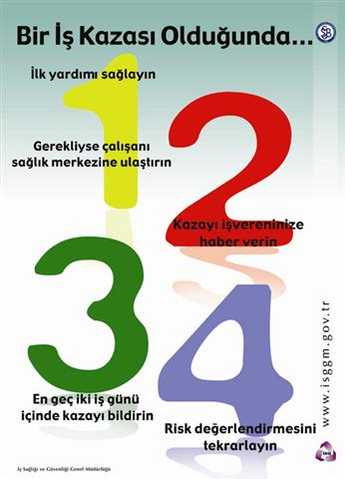
EĞİTİM

Slide 51
EĞİTİM

Slide 52
OKULLARIMIZDAKİ TEHLİKELER
ve ALINMASI GEREKEN GÜVENLİK TEDBİRLERİ

Slide 54
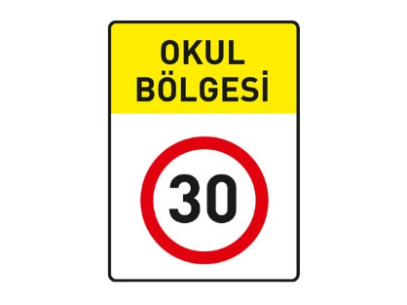
OKUL GEÇİDİ TABELASI
OKUL CİVARI LEVHALAR KARAYOLLARI VEYA BELEDİYE TARAFINDAN SAĞLANIR.

Slide 55
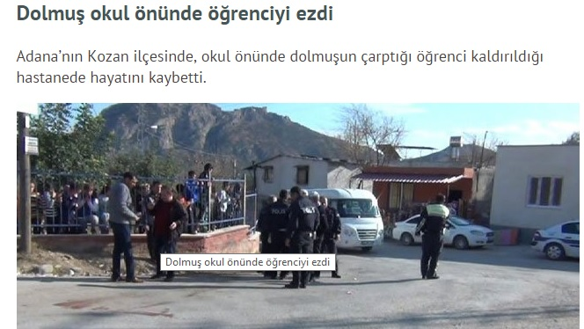
OKUL GEÇİDİ TABELASI

Slide 56
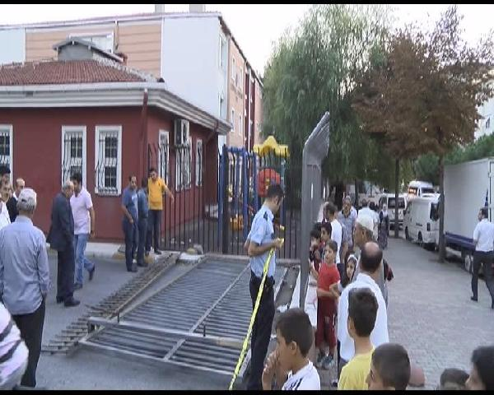
BAHÇE KAPISI
OKUL BAHÇE KAPISININ BAĞLANTI NOKTALARINA DİKKAT EDİLMELİ GEREKLİ GÖRÜLDÜĞÜ TAKDİRDE EK BAĞLANTILAR YAPILMALI

Slide 57
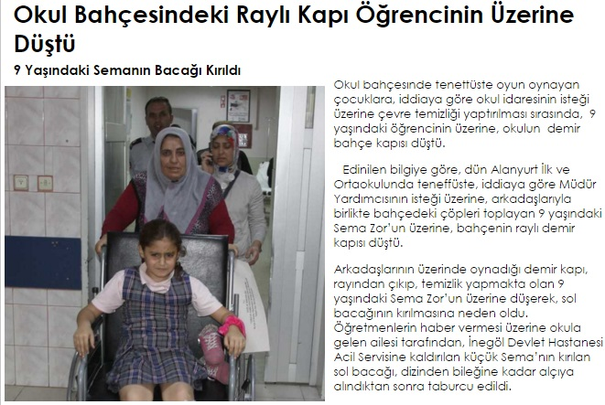
BAHÇE KAPISI

Slide 58
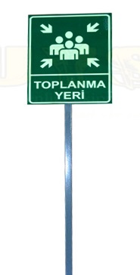
TOPLANMA ALANI
Acil durumlarda toplanma yeri/noktası levhası ile toplanma yeri belirlenmelidir.
Mümkünse her sınıf için ayrı ayrı düzenlenmelidir.

Slide 59
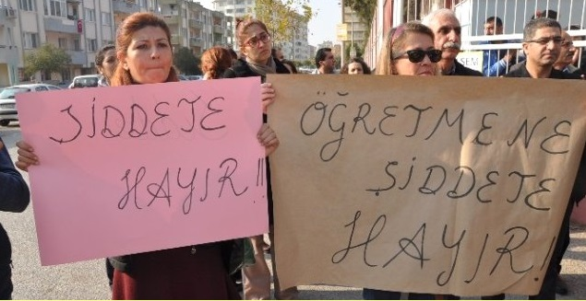
GİRİŞ-ÇIKISLAR
1. Belirlenen noktaların dışında okula girilebilecek yerler varsa tedbir alınmış mı?
2. Bahçe dışından okulu tehdit eden unsurlar için tedbirler alınmalıdır.

Slide 60
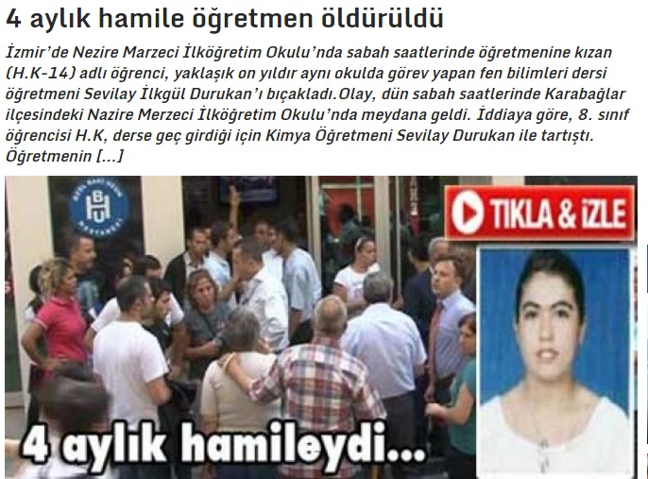
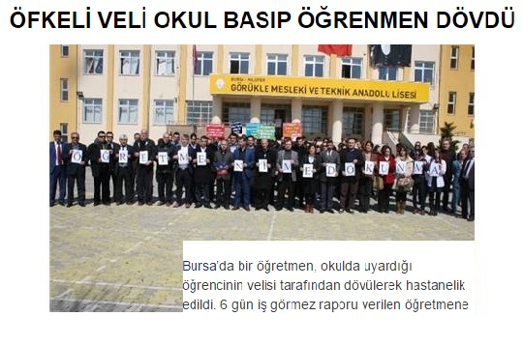
GİRİŞ-ÇIKISLAR

Slide 61
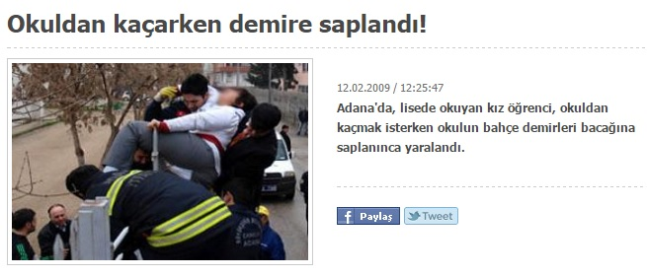
BAHÇE DUVARI
Bahçe duvarı ve ekleri yıkılma, yırtma, kesme gibi riskleri taşıyor mu?

Slide 62
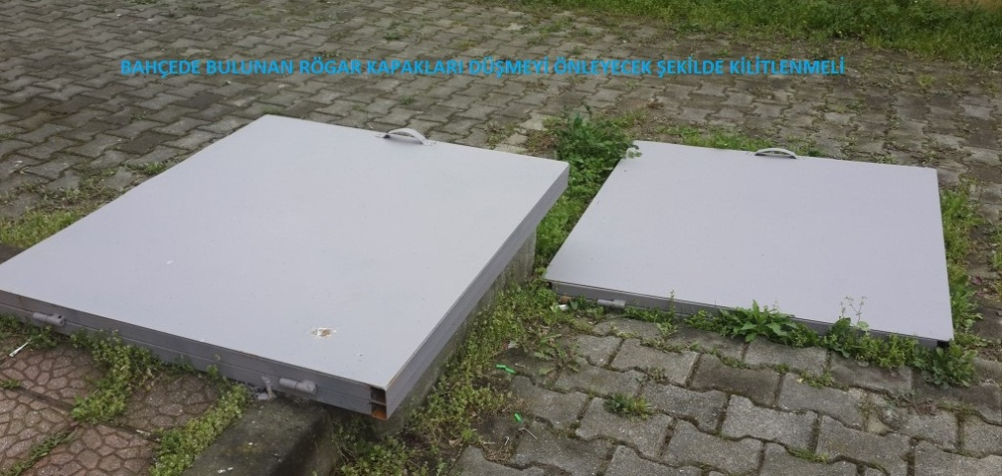
ÇUKURLAR
Okul bahçesinde bulunan rögar, foseptik, telefon, su, kanalizasyon, kuyu, tesisat geçit yerlerindeki muhafazalar emniyetli mi? (Tercihen kilitli mi?)

Slide 63
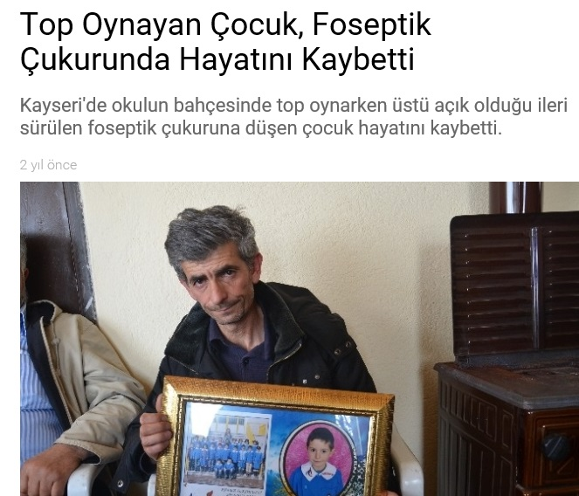
FOSEPTİK ÇUKURU

Slide 64
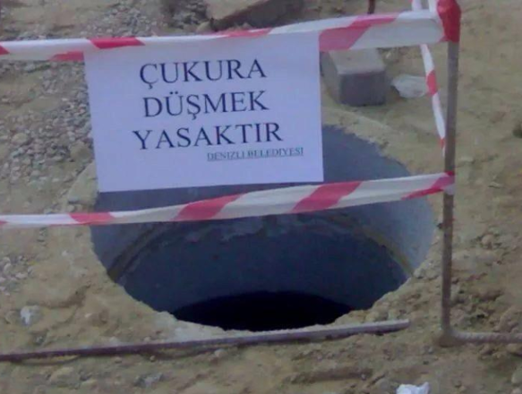
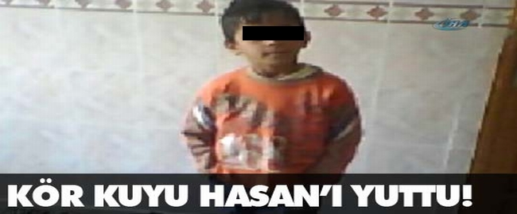
FOSEPTİK ÇUKURU
Böyle önlem olmaz

Slide 65
BAHÇEDEKİ DİREKLER
Bahçede bulunan basketbol potası, voleybol direkleri ve kale direkleri devrilmeyi önleyecek şekilde sağlamlaştırılmalıdır.
Okul Bahçesi değişik amaçlı sivri metallerden temizlenmiş mi?

Slide 66
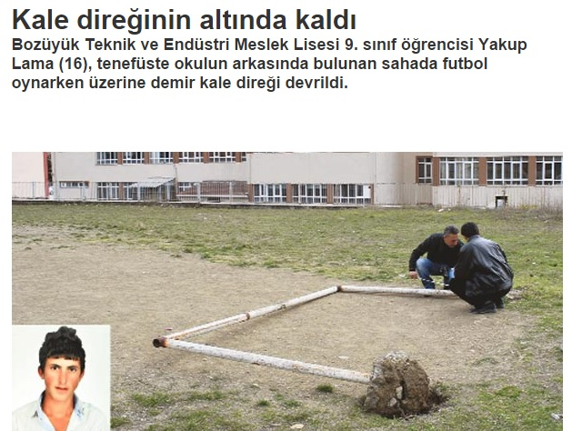
BAHÇEDEKİ DİREKLER

Slide 67
TRAFO
Mümkünse Okul Bahçesindeki trafolar kaldırılmalı veya gerekli mercilerle iletişime geçilip gerekli güvenlik tedbirleri alınmalıdır.
Bahçede varsa elektrik bağlantıları için muhafaza yapılmış mı?

Slide 68
TRAFO

Slide 69
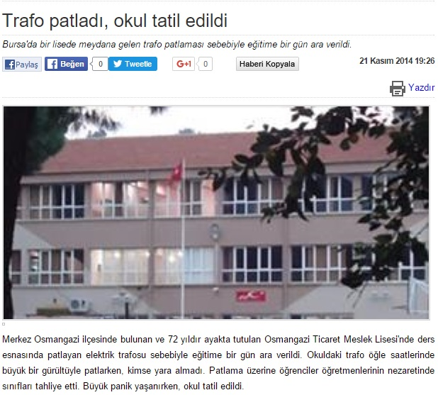
TRAFO

Slide 70
OKUL BAHÇESİNDE TRAFİK
1. Araç Park yerleri ile öğrenciler arasında emniyetli mesafe var mı?
2. Ziyaretçilerin ve araçların giriş çıkışları ile ilgili prosedür belirlenmiş mi?
3. Okul içi hız sınırı 10 km/h dir. Araçların öğrenci alanına girişi yasaktır.

Slide 71
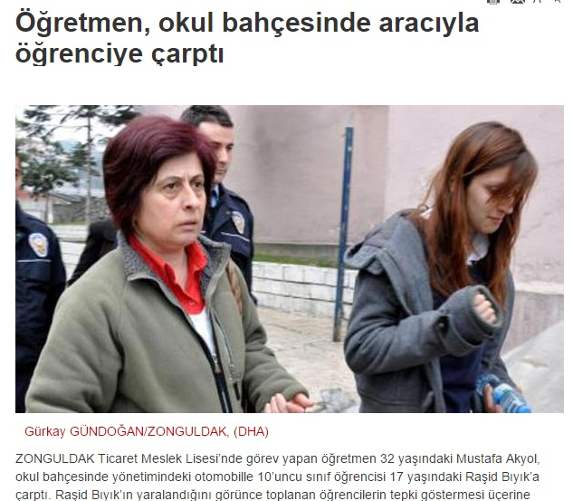
OKUL BAHÇESİNDE TRAFİK

Slide 72
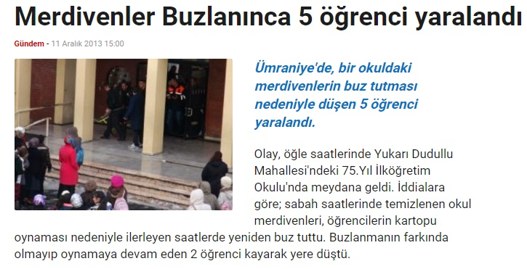
BUZLU/KAYGAN MERDİVENLER
Okul bahcesi ve girişleri kaygan zeminden arındırılmış mı?

Slide 73
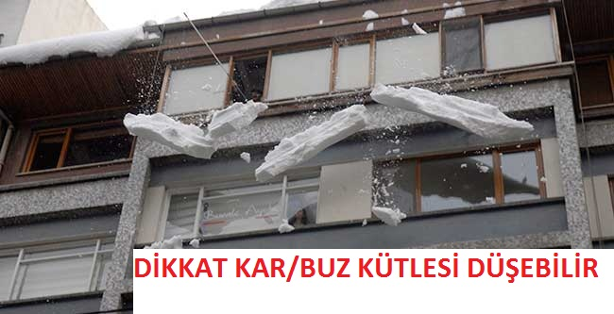
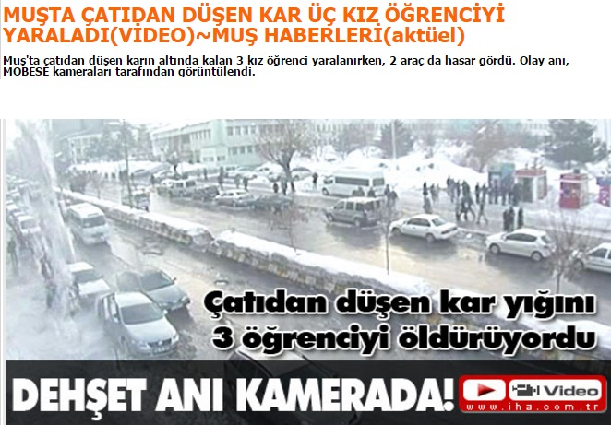
KAR – BUZ SARKIKLAR
Özellikle kış mevsimlerinde domuş sarkıklar için önlem alınmış mı?
TABELASI ASILMALIDIR

Slide 74
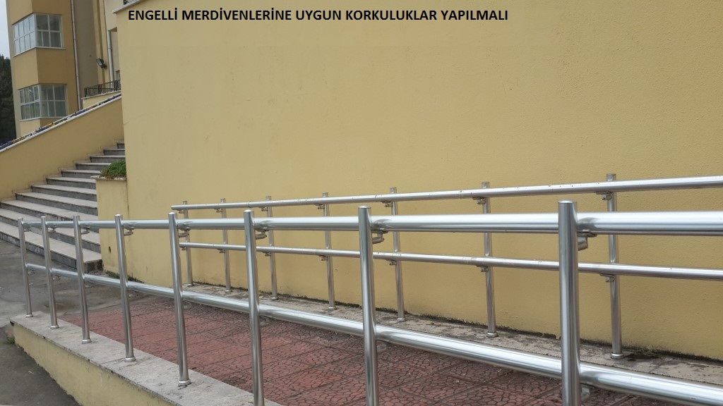
ENGELLİ RAMPASI
Engelli merdivenleri için uygun korkuluklar yapılmalı

Slide 75
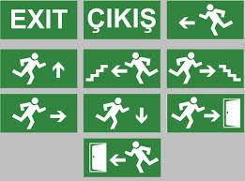
ACİL ÇIKIŞLAR
Acil çıkış levhaları uygun ve görünür bir şekilde acil çıkış kapılarını veya yönlerini göstermelidir.
Acil çıkış uyarı levhalarının çıkışı gösterecek şekilde konumlandırılması sağlanmalı

Slide 76
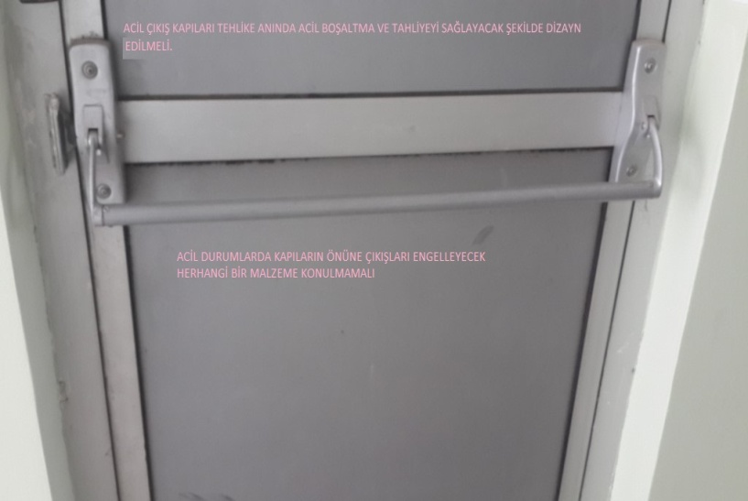
ACİL ÇIKIŞLAR
Acil çıkış kapılarının önündeki engeller kaldırılmalıdır.
Acil çıkış kapıları dışa açılmalıdır.
Yangın merdiveni kullanılabilir durumda mı?

Slide 77
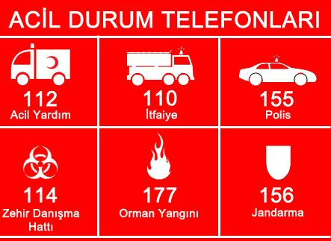
ACİL DURUM TELEFONLARI
Acil durumlarda yardım çağırma telefon numaraları levhası herkesin rahatlıkla göre bilebileceği yerlerde olmalıdır.

Slide 78
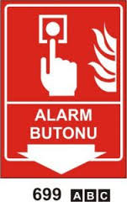
ACİL DURUM BUTONLARI
Acil uyarı butonu görünür yerde ve çalışır durumda olmalıdır.

Slide 79
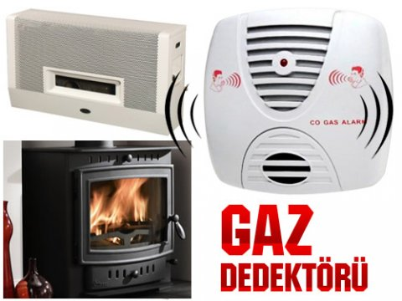
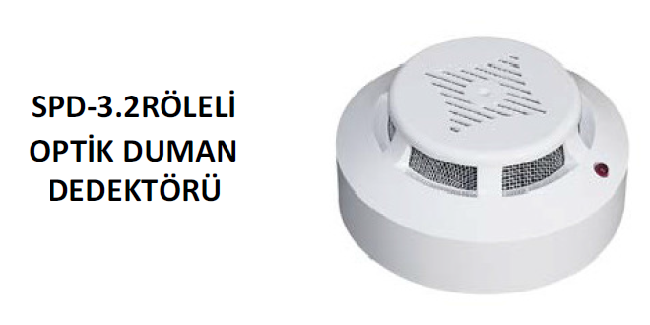
ERKEN UYARI SİSTEMLERİ
Erken Uyarı Sistemleri var mı?

Slide 80
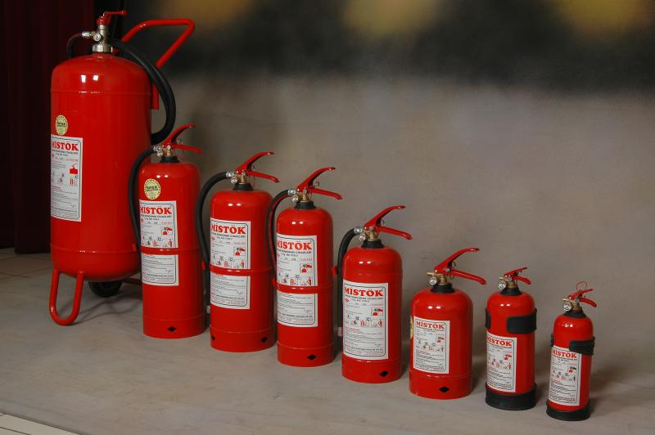
YANGIN TÜPLERİ
Yangın tüplerinin dolumuna dikkat edilmeli. Dolum tarihi geçmiş tüpleri tekrar doldurmalıdır. Yangın tüpleri görünür yerde olmalıdır. Önüne malzeme istiflenmemelidir.
Yangın tüpü yerden 90 cm yukarı asılmış vaziyette olmalı ve doluluk oranı sürekli kontrol edilmelidir.
Yangın esnasın da ilk müdahalede kullanılan bu tüpler 6 kg kuru kimyevi toz barındıran boğma özellikli tüplerdir.
Okullar bünyesinde kullanılması zorunlu olan bu tüplerin her 500 metrekareye en az 1 adet bulundurulması gerekmekte, ulaşılabilir alanda bulundurulmalıdır.

